Slide 1
عنوان : نورپردازی در هتل
استاد:
دانشجو:

Slide 2
فهرست مطالب
آشنایی با هتل
طراحی و ارگونومی هتل
نورپردازی هتل
نورپردازی محوطه هتل و پارکینگ
نورپردازی لابی هتل
نورپردازی راهروها
نورپردازی اتاق های هتل
نورپردازی رستوران هتل
نورپردازی سالن اجتماعات و آمفی تئاتر
منابع و مراجع

Slide 3
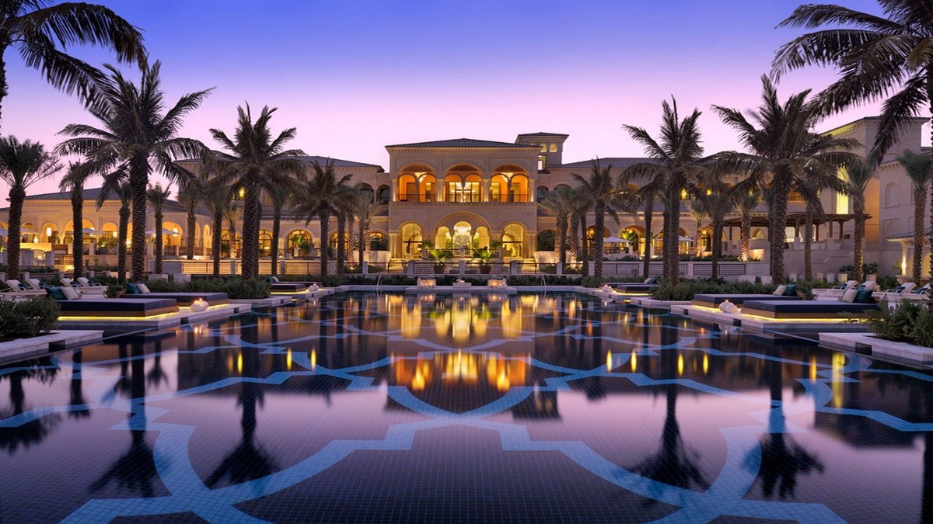
آشنایی با هتل
نوعی مکان مسکونی اجاره‌ای است که معمولاً برای مدت کوتاه افراد در آن ساکن می‌شوند.
هتل به عنوان یک نماد فیزیکی و معمارانه روز می تواند با طراحی و برنامه ریزی درست و با در نظر گرفتن امکانات بهتر و بالا بردن کیفیت خدمات به رشد کیفی مقوله گردشگری شهر و کشور کمک شایان توجهی نماید.
ریزفضاها و امکانات هتل:
تعداد زیادی اتاق
لابی
راهروها
رستوران
استخر
سالن اجتماعات
و...

Slide 4
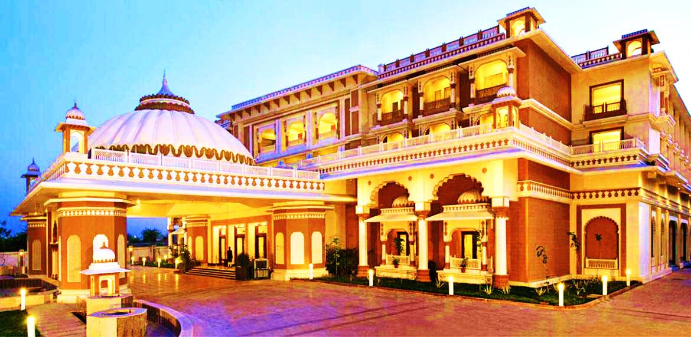
هنریچ بوهم، طراح ارشد شرکت طراحی معماری داخلی joi-design می گوید:
«در نورپردازی هتل‌ها از نورپردازی راهروها اغلب صرف نظر می‌شود در حالی که بخشی از تجربه میهمنانان هتل از درب ورودی تا اتاق‌شان در راهرو سپری می‌شود.»
فضاهای هتل برای نورپردازی
لابی
راهرو
اتاق
رستوران
محوطه و پارکینگ
سالن اجتماعات و آمفی تئاتر

Slide 5
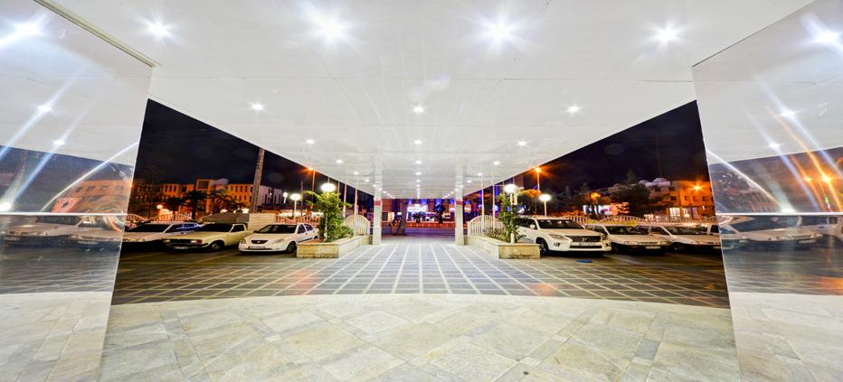
داخل پاركينگ را باید با نور محيطي محو روشن كرد و با نورهاي خطي رنگي تقسيمات را مشخص نمود. علايم بايد نوراني، رنگي و متغير باشند.
قسمت انتظار آسانسورها مي‌تواند با جداره‌هايي منقوش يا ساده از آجر شيشه‌اي جدا شود و با نورهاي زمينه رنگي مشخص شود. از نورهاي رنگي و متغير مي‌توان براي تبديل پاركينگ از يك فضاي صرف كاربردي به فضايي جذاب و داراي جلوه‌ي بصري استفاده كرد.

Slide 6
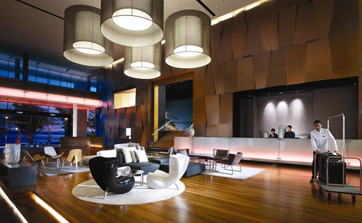
نورپردازی لابی هتل
تزئینات روشنایی و نورپردازی لابی هتل معمولا در موفقیت یک هتل ، حتی برای یک هتل معمولی بسیار حساس است.
از لامپ های فلورسنت استفاده نکنید
اغلب نورپردازی لابی هتل، سنتی است بدین صورت که نقطه مرکزی سقف توسط یک لوستر عظیم در کل فضا خودنمایی می نماید.
لوسترهای کوچک نیز در هردو طرف آن استفاده شده اند و چراغ های دیوارکوب هماهنگ با این لوسترهای کوچک نیز روی دیوارهای نزدیک در ورودی و در پشت سر میز ثبت نام نصب شده اند.

Slide 7
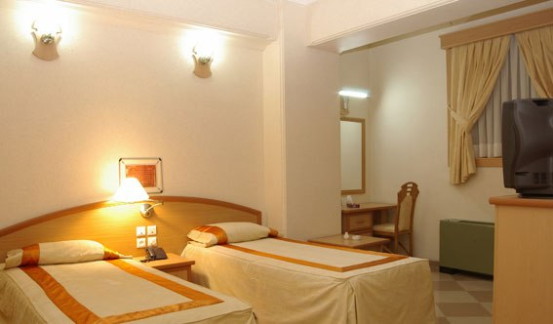
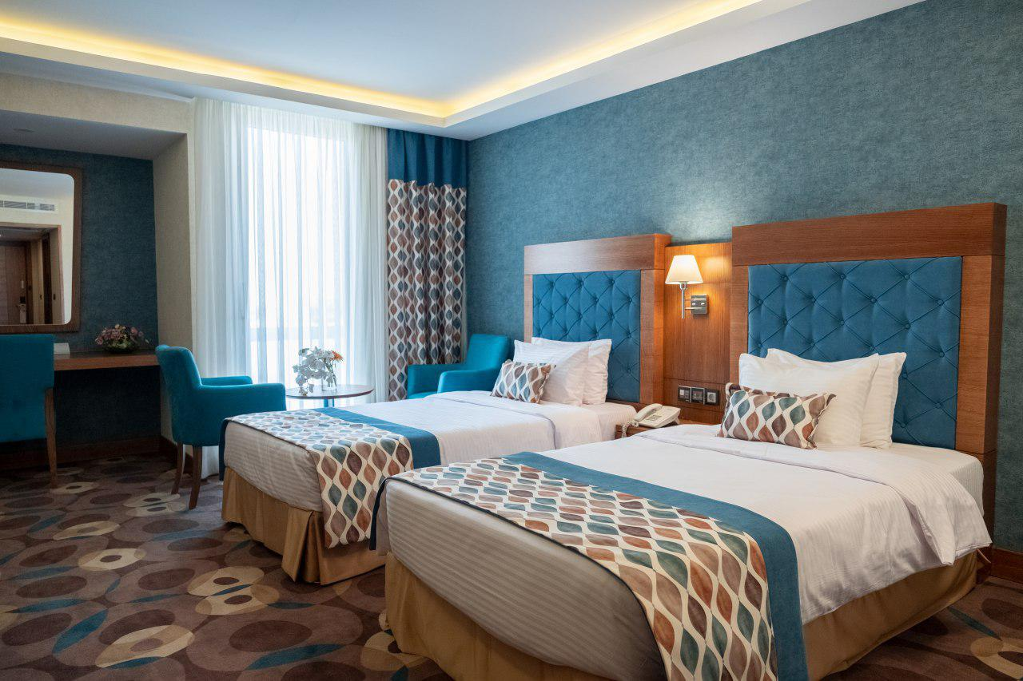
ایجاد انعطاف در نورپردازی اتاق‌ها با چراغ های مطالعه
همچنین استفاده از فيبرهاي نوري كه منبع نوري قابل لمس و كنترل راحتي فراهم مي‌آورند و در مصرف انرژي صرفه‌جويي مي‌كنند با نور كاملاً متمركزي كه به وجود مي‌آورند، در نورپردازی اتاق ها بکار می روند.

Slide 8
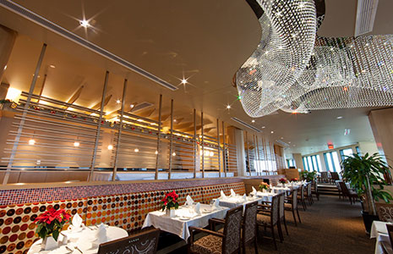
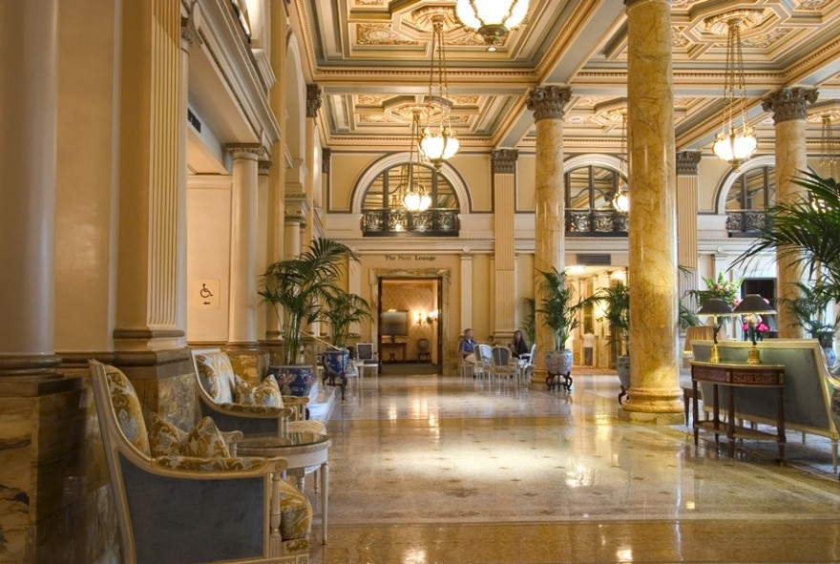
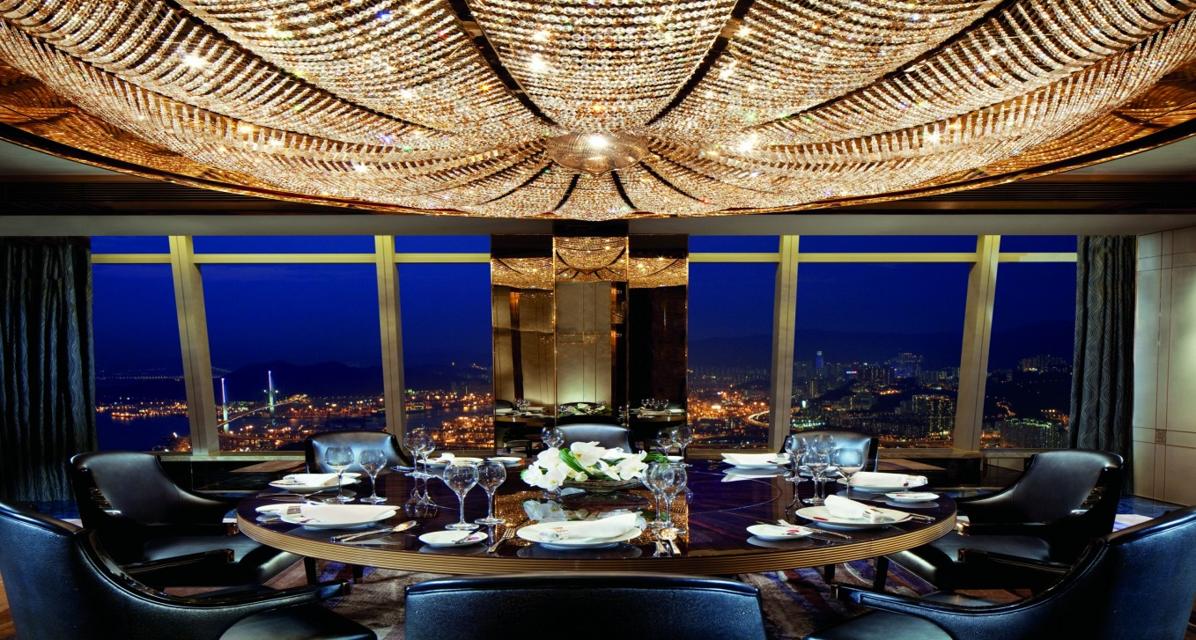
نمونه نورپردازی مدرن هتل

Slide 9
کانال تلگرامی
بانک پاورپوینت های مهندسی رشته عمران و معماری @Bankpptmohandesi

